Slide 1
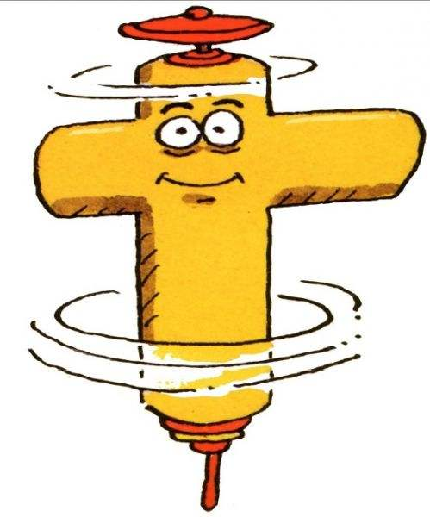
t
a

Slide 2
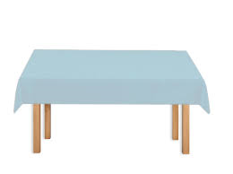
table

Slide 3
t
i

Slide 4
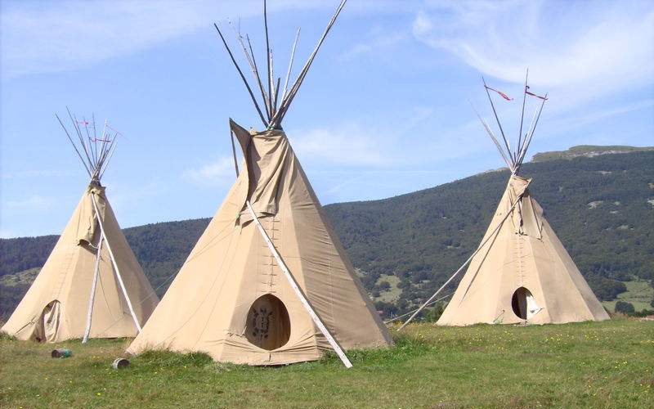
tipis

Slide 5
t
o

Slide 6
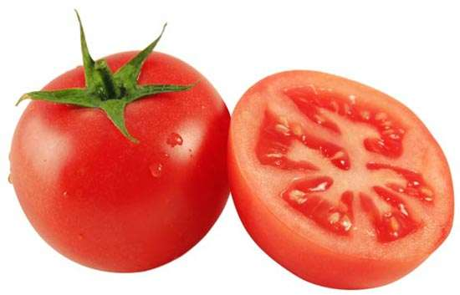
tomate

Slide 7
t
u

Slide 8
tunnel

Slide 9
t
e

Slide 10
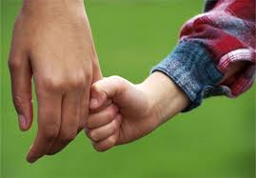
tenir

Slide 11
t
é

Slide 12
tétine

Slide 13
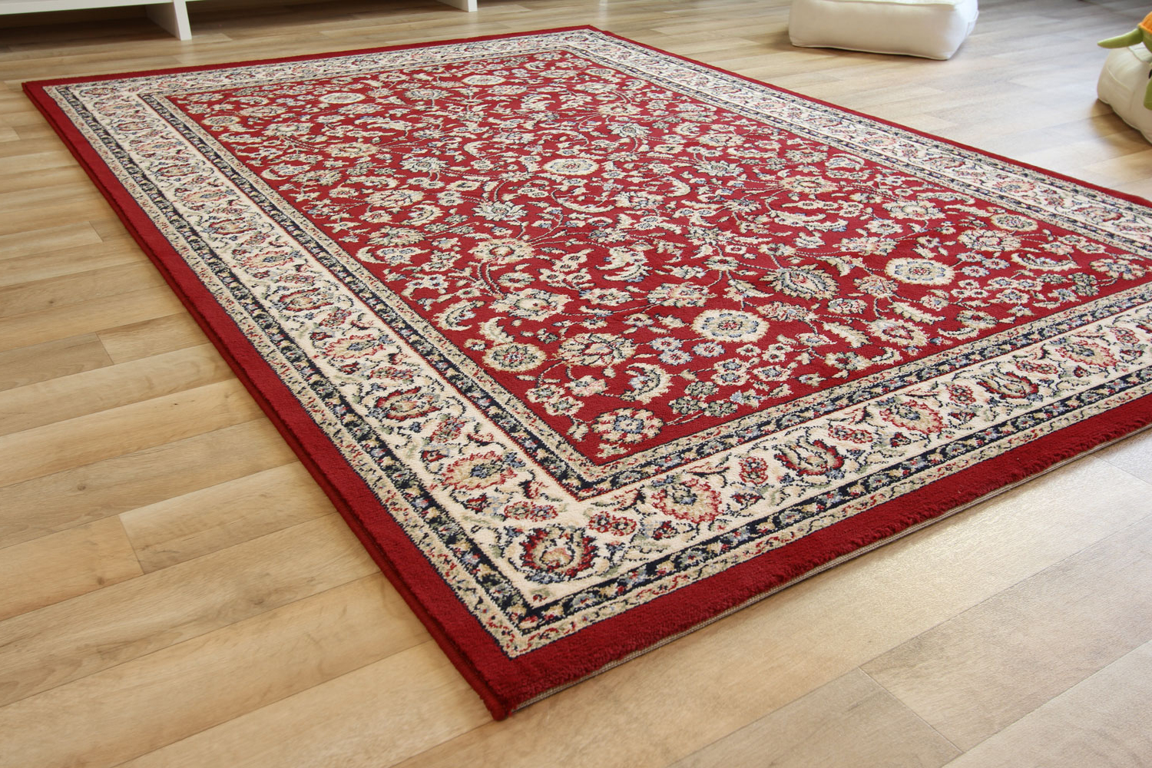
le tapis

Slide 14
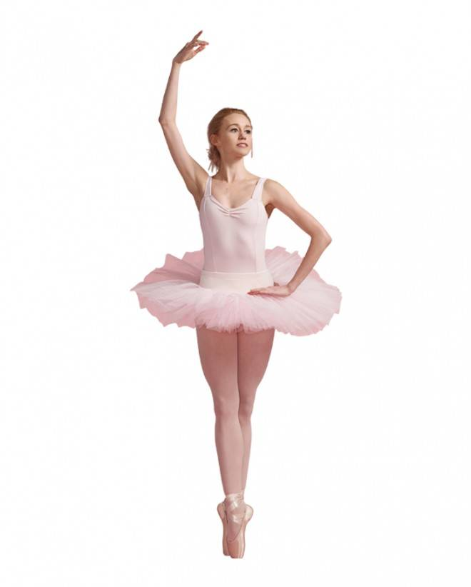
le tutu

Slide 15
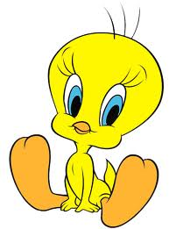
Titi

Slide 16
la tulipe

Slide 17
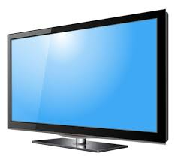
la télé

Slide 18
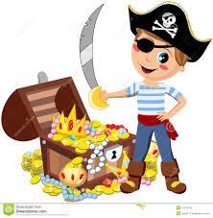
le pirate

Slide 19
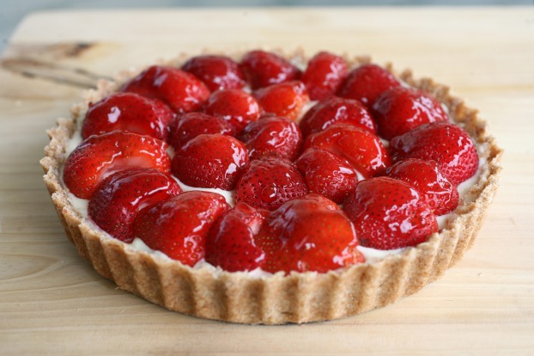
la tarte

Slide 20
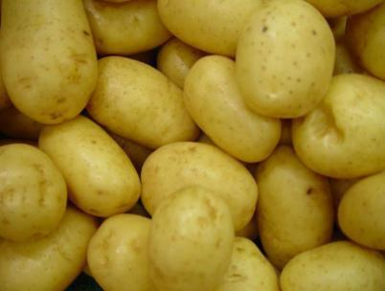
les patates

Slide 21
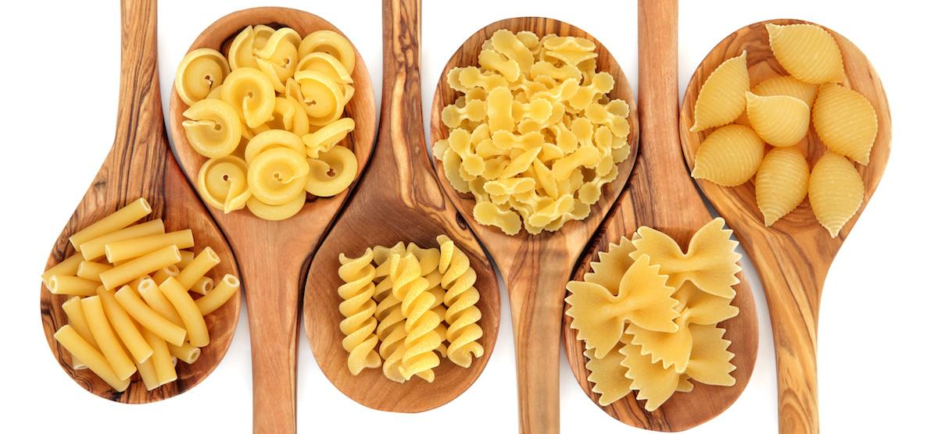
les pâtes

Slide 22
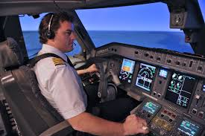
le pilote

Slide 23
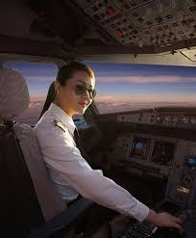
elle pilote

Slide 24
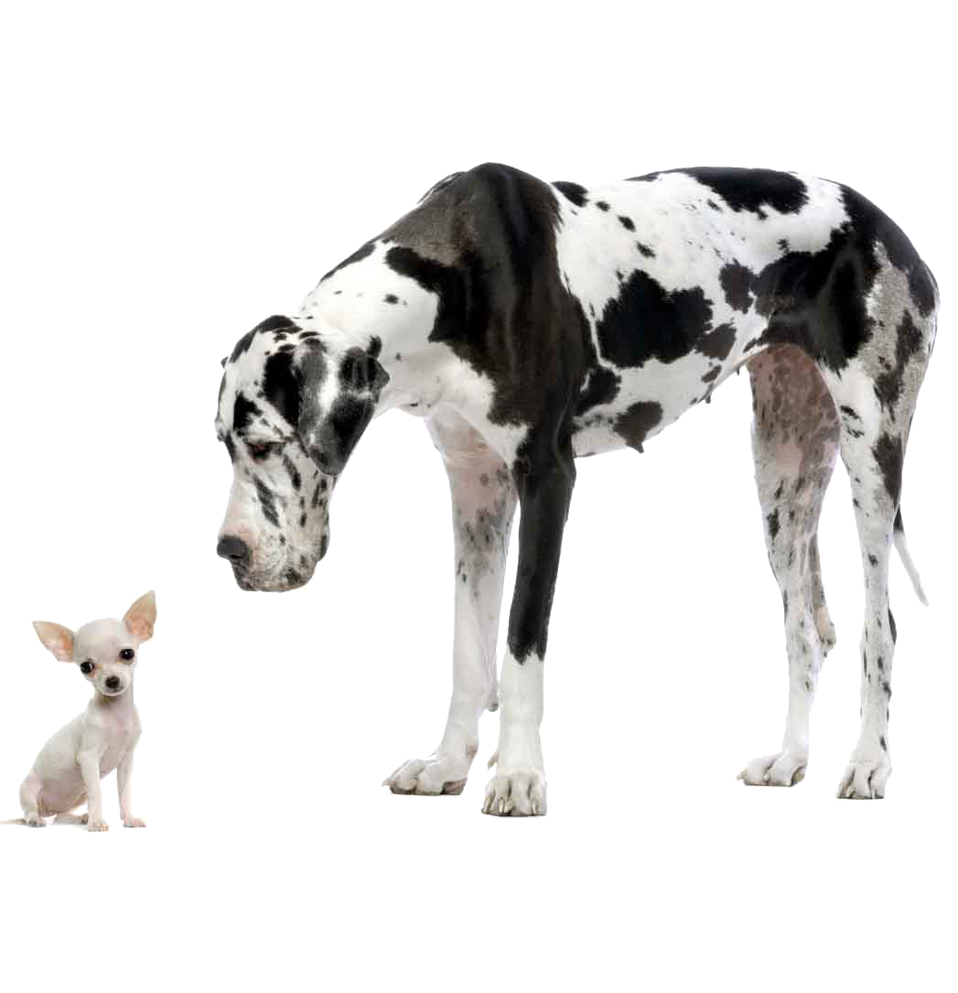
le petit

Slide 25
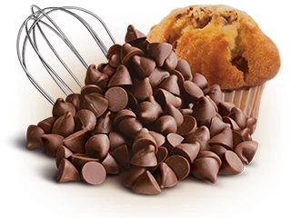
Les pépites

Slide 26
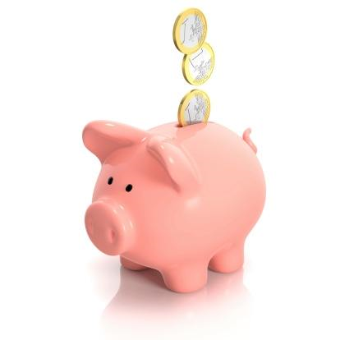
la tirelire

